Slide 1
Biologically Plausible Supervised Learning Method for Spiking Neural Networks Using the Symmetric STDP Rule
by-Yunzhe Hao a,b,, Xuhui Huang a,, Meng Donga, Bo Xua,b,c,
발표자: 김인영

Slide 2
ANN: 기존 Traditional Neural Networks
SNN: Spiking Neural Network
ANN 학습
Real Value
Error signal이 network 전체에 전파 되어야 함
-> Inefficient
SNN 학습
Spike or Pulse
Error signal is local
-> Efficient and Bio-Plausible
Notes:
그냥 ANN과 SNN의 차이점을 간략히 알려주고 있습니다. ( PPT 내용 )
Pulse란 짧은 시간 동안 지속되는 전기적 신호

Slide 3
SNN만의 장점
Spatiotemporal coding 사용을 통해
적은 수의 입력으로도 많은 정보를 제공할 수 있다
실 세계 임무에서 관심이 많아지고 있다
Notes:
SNN의 장점 얘기하고 있습니다.
입력이 하나만 들어와도 언제 들어 왔는지에 따라서 정보가 아예 바뀌기 때문에 적은 수의 입력으로도 많은 정보를 제공할 수 있습니다.

Slide 4
SNN의 non-differentiable 특성 때문에 학습에 어려움을 겪는다. 이에 대해 어떤 것들이 있는지 조사 한 것들
Indirect SL(Supervised Learning) method
SNN을 어떻게 학습할지에 대해 알려주는게 없다
Direct SL method
Real valued computation 사용
Non-local 신호 사용
Inefficient하며 Bio-plausible 하지 않다
Notes:
현재 대표적으로 3가지가 있다.

Slide 5
Plasticity Based Method
기본적으로 STDP 학습, STDP는 unsupervised clustering
->Recognition 문제를 위해선 추가적인 모듈이 필요
SVM과 같은 Classifier - X
통계 기법 - X
추가적 SL layer – GOOD
Bio-Plausible 조건
시간적 입력을 받고 Pulse나 Spike를 출력으로 사용
추론 과정이 완벽하게 Spike 기반
학습 규칙은 실험에 의해 밝혀진 방법이어야 함
현재 bio-plausible하며 좋은 성능을 내는 모델이 거의 없다…
Notes:
Plasticity는 한국어로 가소성 이라고 하는데 뇌 과학에서 뉴런 시냅스의 변화를 뜻합니다. 뇌 과학에서 밝힌 뉴런 시냅스 변화 이론을 바탕으로 학습 시킨 방식이 Plasticity Based Method 입니다.
근데 이제 이 방법은 기본적으로 clustering과 유사한 기능을 합니다. 때문에 분류 문제를 해결하기 위해선 추가적인 SL 모듈을 필요로 합니다.
3가지가 있는데 …
이 3가지 중 첫 2개는 이제 네트워크 외부의 인위적인 기법을 사용해서 bio-plausible하지 않다고 합니다. 오직 마지막 3번 기법만이 bio plausible 하다고 하는데, 이제 현재 연구된 bio-plausible한 모델은
거의 성능이 좋지 않다고 합니다.

Slide 6
Plasticity Based Method
기본적으로 STDP 학습, STDP는 unsupervised clustering
->Recognition 문제를 위해선 추가적인 모듈이 필요
SVM과 같은 Classifier - X
통계 기법 - X
추가적 SL layer – GOOD
Bio-Plausible 조건
시간적 입력을 받고 Pulse나 Spike를 출력으로 사용
추론 과정이 완벽하게 Spike 기반
학습 규칙은 실험에 의해 밝혀진 방법이어야 함
현재 bio-plausible하며 좋은 성능을 내는 모델이 거의 없다…
Notes:
Plasticity는 한국어로 가소성 이라고 하는데 뇌 과학에서 뉴런 시냅스의 변화를 뜻합니다. 뇌 과학에서 밝힌 뉴런 시냅스 변화 이론을 바탕으로 학습 시킨 방식이 Plasticity Based Method 입니다.
근데 이제 이 방법은 기본적으로 clustering과 유사한 기능을 합니다. 때문에 분류 문제를 해결하기 위해선 추가적인 SL 모듈을 필요로 합니다.
3가지가 있는데 …
이 3가지 중 첫 2개는 이제 네트워크 외부의 인위적인 기법을 사용해서 bio-plausible하지 않다고 합니다. 오직 마지막 3번 기법만이 bio plausible 하다고 하는데, 이제 현재 연구된 bio-plausible한 모델은
거의 성능이 좋지 않다고 합니다.

Slide 7
Notes:
Local한 plasticity는 아주 세부적이게 잘 밝혀 졌는데
아직 뇌가 SL을 처리 하는지는 아직 안 밝혀진 것들이 많다…

Slide 8
Notes:
이 논문에선 이제 대칭 STDP의 한 종류인 DA-STDP를 사용했다고 합니다.
빨간색이 DA-STDP고 파란색이 Classic STDP인데요. 시간차 0 기준 양쪽으로 대칭이어서 대칭 STDP라 부르며
DA-STDP는 항상 증가합니다.
이 그래프는 이제 뇌에서 도파민이 존재할 때 plasticity의 그래프라고 합니다.
제 의견은 이 논문에선 이 그래프 하나만 사용했습니다. 때문에 항상 도파민이 존재한다고 가정한 것입니다.
이제 원래는 도파민이 뭔가 잘 해서 긍정적 입력을 받았을 때에만 발생 해야 하는데, 가정이 조금 잘못 되었다고 생각합니다.

Slide 9
모델
3 Layer Feed Forward
DA-STDP
Synaptic scaling
Dynamic threshold
Training simultaneously
Training layer-by-layer
Notes:
이 논문의 실험 모델 설명입니다.
3 layer고
학습 기법…
Synaptic scalin과 dynamic threshol는 supervised learnin기법에서 plasticity를 안정화 하는 기법이라네요.
dynamic threshol는 발화하는 임계점이 다이나믹하게 계속 움직인다는 것이고
Synaptic scalin은 weight를 normalize하는것을 말하는거 같습니다.

Slide 10
Notes:
네트워크의 구조입니다.
우선 입력과 총 3개의 layer가 있습니다.
입력은 픽셀의 강도에 따라서 poisson spike에서 샘플 했다고 하네요. Fire rate라고 하니까
단위 시간을 주고 픽셀 강도가 많을 수록 단위 시간 안에 spike가 더 많이 들어가는거 같습니다.
Excitatory Inhibitory 그리고 Supervison
Excitatory neuron이란 weight가 무조건 양수인 애들이고 반대로 Inhibitory는 weight가 무조건 음수인 애들입니다.
입력 크기는 이제 MNIST를 사용했으니까 MNIST 형식일 것이고요. 입력과 Excitatory는 fully connected
Excitatory에선 Inhibitory로 1대1로 연결, 반대로 Inhibitory에선 Excitatory는 1toALL로 연결 되어 있습니다.
이 구조는 Diehl and Cook에 의해 감명 받아서 했다고 하는데 이 논문을 안 봐서 왜 이렇게 한지 모르겠습니다.
Excitatory와 Supervision은 또 fully connected입니다.
SL레이어는 training과 testing 두개의 모드로 작동 합니다
training에는 one hot으로 레이블에 해당되는 뉴런만 인위적으로 발화하며
testin에서는 hidden layer의 입력에 따라 자연적으로 발화합니다.

Slide 11
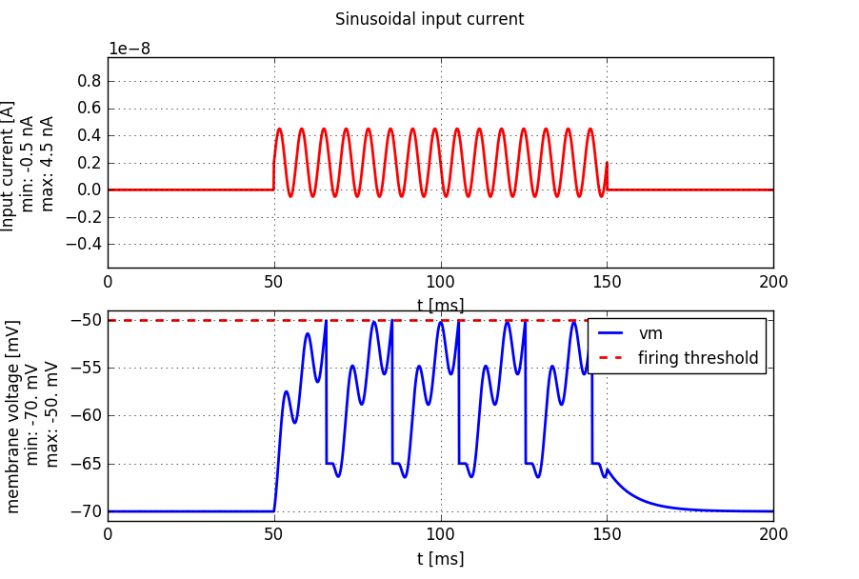
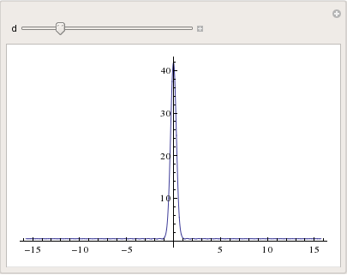
Notes:
뉴런은 Leaky Integrate and fire LIF 모델 사용했다고 합니다.
LIF모델은 이제 이름을 보면
Leaky, 흐른다, 흘러서 빠진다. 즉 뉴런이 이제 potential이 안정 상태보다 높으면 자연스럽게 흘러 나옵니다.
Integrate, 통합한다. 합한다. Spike 신호들을 이제 합쳐서
Fire 발화하는 모델입니다.
그래프를 보면 위 쪽이 입력 spike 아래는 membrane 의 전위 그래프입니다. Membrane은 그냥 뉴런이라고 생각하시면 됩니다.
전위랑 potential 을 혼용해서 사용합니다.
50ms에 입력이 하나 들어오니까 전위가 쭉 올라가죠. 근데 이제 다음 spike가 올 때까지 자연스럽게 감소합니다. 이게 이제 leak 현상이고요.
다 떨어지기 전에 다른 입력이 들어오니까 기존에 잔류한 전위에 이제 추가가되서 올라가죠? 이런 추가 되는게 integrate 현상입니다.
그리고 이제 더 들어오니까 firing threshold인 -50에 도달해서 신호를 내보냈다는거에요.
이게 LIF 모델입니다. 이 모델을 이제 아래 공식처럼 만들었다는 얘기에요.
dV/dt 그니까 이게 discrete time simulation 이에요. Time window 가 정해져 있어요. 그 time window에 얼마나 V가 변화하는지 그래프 입니다.
여기서 E_rest, E_E, E_t가 있는데 이는 이제 Equilibrium 전위라고 하는데 평형 전위라고 할꼐요. 이 평형 전위에 도달하면 뉴런의 전위 변화에 영향을 끼치지 않습니다.
보시다 싶이 현재 뉴런의 전위에서 빼지죠. 이제 이게 다 달라요. E_e는 뭐 0mV고 E_t는 100mV에요. 이 여러 영향들이 다 통합 되서 이제 오른쪽과 같은 그래프를 만들게 됩니다.
우선 E_rest-V를 보면 E_rest가 -70mV이기 떄문에 뉴런이 -70mV면 영향을 끼치지 않을것이고, 입력을 받아서 뉴런 전위가 -50mV로 증가하면 이제 -20mV죠? 뉴런의 전위를 감소시킵니다. 이게 이제 leak 현상을 담당합니다.
gE랑 gI는 이제 다른 뉴런들로 부터의 입력을 말해요.
그리고 이제 gE*(E_E-V)를 보면 gE도 매 time step마다 변화하는데 한번 gE부터 봅시다. gE는 Total excitatory conductunace라 하는데 얼마나 excitatory를 허용 해줄까 하는 값입니다?
보면 이제 기본적으로 -gE라는 기본 값이 있고, 해당 뉴런과 연결된 모든 뉴런으로부터 time step안에 온 모든 spike에 대해 가중치에 시간차와 곱합니다.
의미는 weight는 해당 뉴런의 영향력이고, delta 함수에 시간차를 넣는데 이러면 시간 차가 작을수록 더 큰 값이 나옵니다.
더 가까운 시간에 온 입력일 수록 더 큰 값을 가지겠죠.
암튼 이제 time-step에 온 입력을 다 통합 한다는 식이에요. 이 시그마들이. 이게 이제 충분하면 total gE가 점점 커지겠죠.
그러면 이제 50ms에서 -70mV이니까 E_E-V가 -70이고. 이 때에는 이제 gE가 아무 활동이 없으면 0으로 감소하다가 이제 입력이 들어와서 dgE/dt가 양수가되어서 그래프처럼 올라가게 됩니다. 그러다가 입력이 없으니까 또 이제 gE는 0에 수렴하고 Erest때문에 leak합니다.
gI는 이제 gE랑 거의 똑같다고 보시면 됩니다.

Slide 12
Notes:
여기는 Dynamic threshold에 대한 얘기인데요, 뭐 한 뉴런이 매우 많이 발화 하는 것을 막기 위한 기법인 것 같습니다.
하나가 계속 발화하면 그 뉴런이 모델을 지배하기 때문이라네요. 그래서 dynamic threshold는
뉴런 하나가 계속 발화하면 점차 threshold가 올라갑니다.
그리고 발화 안하면 exponential하게 threshold가 내려가서 결국 유저가 정한 -50mV에 있게 됩니다.

Slide 13
Notes:
여기는 이제 DA-STDP의 공식인데
이 그래프가 이런 모양을 띕니다.
여기서 A+와 A-는 이제 한번에 변할 수 있는 최대 크기를 지정하는 상수고요
노란색 그래프
타우-와 타우+는 이제 얼마나 오래전의 spike가 영향을 줄 수 있는지 보이는 그래프 입니다.
그니까 이제 시간 차가 많이 나도 weight 변화에 영향을 줄 수 있게 하는 상수죠.
빨간색 그래프가 0 위에선 초록색 그래프보다 항상 크죠?
그리고 이제 Scaling plasticit기법을 사용했다 하는데 이는 뉴런간의 compotetion을 일으킨다고 했는데 이해 못했습니다. 그냥 weight를 normalize 해줍니다.

Slide 14
학습 방식 2개
Simultaneous
Layer by Layer
가장 많이 발화한 뉴런을 레이블로 판명

Slide 15
SSN model trained using BP
Performance: Very good
Bio-plausibility: Bad
STDP-based models without BP
Classifier
Statistical
Supervision layer
1, 2번은 implausible하며 심지어 본 실험보다 성능 안 좋았음
MNIST Fashion dataset에도 적용해서 좋은 성적을 보이며 모델이 robust하다고 함
Notes:
이건 너무 띄염 띄염 있어서 여기에 글로 모아 적습니다. 다른 방식과 비교에요

Slide 16
논문은 여기까지
Notes:
이건 너무 띄염 띄염 있어서 여기에 글로 모아 적습니다. 다른 방식과 비교에요

Slide 18
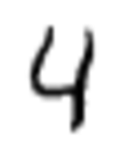
개념도 - Training
Generator
SNN
16
1
2
3
4
5
6
7
8
9
0
16
16x16 Hand written digit
Train Set
Label: 4

Slide 19
 | 김인영 | 논문
Supervision Layer | O | O
Learning Rule | STDP | DA-STDP
Layer 수 | 8 | 3
Inter connection | O | X
Accuracy | Bad | Good

